Slide 1
Toán

Slide 2
Khởi động
Khởi động

Slide 3
Cánh diều tuổi thơ

Slide 4
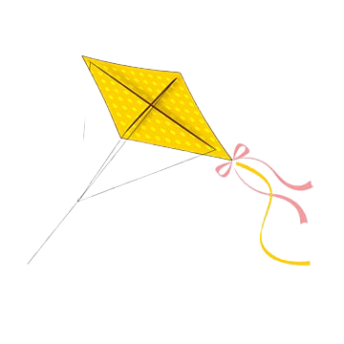
Notes:
Bấm vào con diều để đến slide câu hỏi

Slide 5
Phép tính dưới đây tính đúng hay sai?
45
24
×
180
90
1080
Notes:
Bấm vào em bé để quay lại slide chọn diều

Slide 6
Phép tính dưới đây tính đúng hay sai?
72
13
×
216
72
288
Notes:
Bấm vào em bé để quay lại slide chọn diều

Slide 7
Vận dụng nhân 1 số với một tổng cho phép tính
164 x 123
= 164 × (100 + 20 + 3)
Notes:
Bấm vào em bé để quay lại slide chọn diều

Slide 8
KHÁm phá
Khám phá

Slide 9
Toán
Nhân với số có ba chữ số

Slide 10
164 x 123 = ?
164 × 123
= 164 × (100 + 20 + 3)
= 164 × 100 + 164 × 20 + 164 x 3
= 16 400 + 3 280 + 492
= 20 172

Slide 11
KẾT LUẬN

Slide 12
Các bước tính
164
Đặt tính
×
123
4
9
2
Tìm tích riêng thứ nhất
3
2
8
1
6
4
Tìm tích riêng thứ hai
2
0
1
7
2
Tìm tích riêng thứ ba
Cộng các tích riêng ra tích chung

Slide 13
Đặt tính
Nhân từ phải sang trái
Nhân với số có ba chữ số
Tìm tích riêng thứ nhất
Thực hiện phép tính
Tìm tích riêng thứ hai
Tìm tích riêng thứ ba
Cộng các tích riêng ra tích chung

Slide 14
Đặt tính rồi tính
123 × 112 = ?

Slide 15
Luyện tập
Luyện tập

Slide 16
Bài 1: Đặt tính rồi tính:
a) 248 x 321
b) 1163 x 125
c) 3124 x 213
248
1163
3124
x
x
x
321
125
213
248
5815
9372
496
1
2
2326
3
4
4
8
744
1163
6
2
79608
145375
6
6
5
4
1
2

Slide 17
Bài 3 : Tính diện tích của mảnh vườn hình vuông có cạnh dài 125m.
?m²
Muốn tính diện tích hình vuông ta lấy độ dài cạnh nhân chính nó
Muốn tính diện tích hình vuông ta làm thế nào?
125 m

Slide 18
Bài 3 : Tính diện tích của mảnh vườn hình vuông có cạnh dài 125m.
Bài giải:
?m²
Diện tích mảnh vườn hình vuông là:
125 m
125 x 125 =
15 625 (m²)
Đáp số : 15 625 m²

Slide 19
Củng cố
Vận dụng

Slide 20
Tích riêng thứ ba được viết:
Thẳng hàng với tích riêng thứ nhất và thứ hai
1
2
Thẳng hàng với hàng đơn vị
Lùi vào bên trái 1 số so với tích riêng
thứ nhất
3
Lùi vào bên trái 1 số so với tích riêng
thứ hai
4

Slide 21
Phép tính nào sau đây tính đúng?
1
2
248
248
x
x
321
321
248
248
496
496
744
744
79608
1488

